Slide 1

空白演示
运费模板设置
单击输入您的封面副标题

Slide 2

目录
一、运费模板介绍
二、店铺运费模板设置
三、单品运费模板设置
四、常见问题Q&A

Slide 3
一、运费模板介绍
什么是运费模板？
Thisshop运费模板是帮助解决不同地区用户购买商品时运费差异化问题的工具，同时能解决用户购买多件商品时运费合并的问题
运费模板的两种类型
模板类型 | 单品运费模板 | 店铺运费模板
模式 | 可设置运费支付方：用户/店铺 指定地区单独设置运费 指定条件/地区包邮 | 设置包邮门槛 设置固定订单运费 *若均不设置则默认全店包邮
释义 | 根据订单商品件数/订单金额或不同地区向用户收取运费 也可设置指定条件包邮 | 根据订单总金额/总数量 或特定地区向用户收取运费

Slide 4
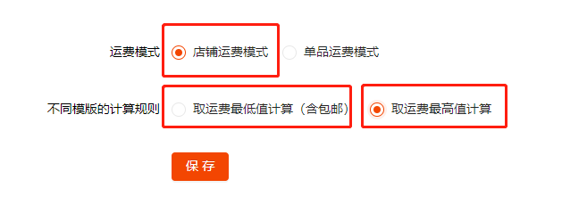
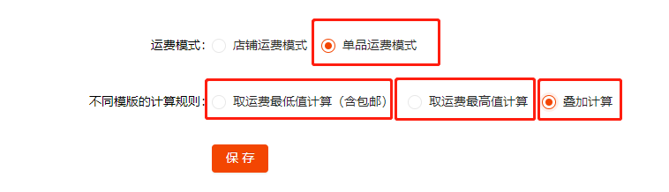
一、运费模板介绍
不同模板的计算规则解释：
取运费最低值计算（含包邮）：
当同一订单内有多件商品，且商品之间运费计算规则不同时，以运费最低的规则计算该笔订单运费。当订单内有包邮商品时，则该订单免邮费。（例：A商品运费10泰铢，B商品运费15泰铢，则该笔订单运费为10泰铢）
取运费最高值计算：
当订单内有多件商品，且商品之间运费计算规则不同时，以运费金额最高的规则计算该订单运费。（例：A商品运费10泰铢，B商品运费15泰铢，则该笔订单运费为15泰铢）
叠加计算：
当订单内有多件商品，且皆配置了运费模板，则该订单的运费为每件商品运费的总和。（例：A商品运费10泰铢，B商品运费15泰铢，则该笔订单运费为25泰铢）

Slide 5
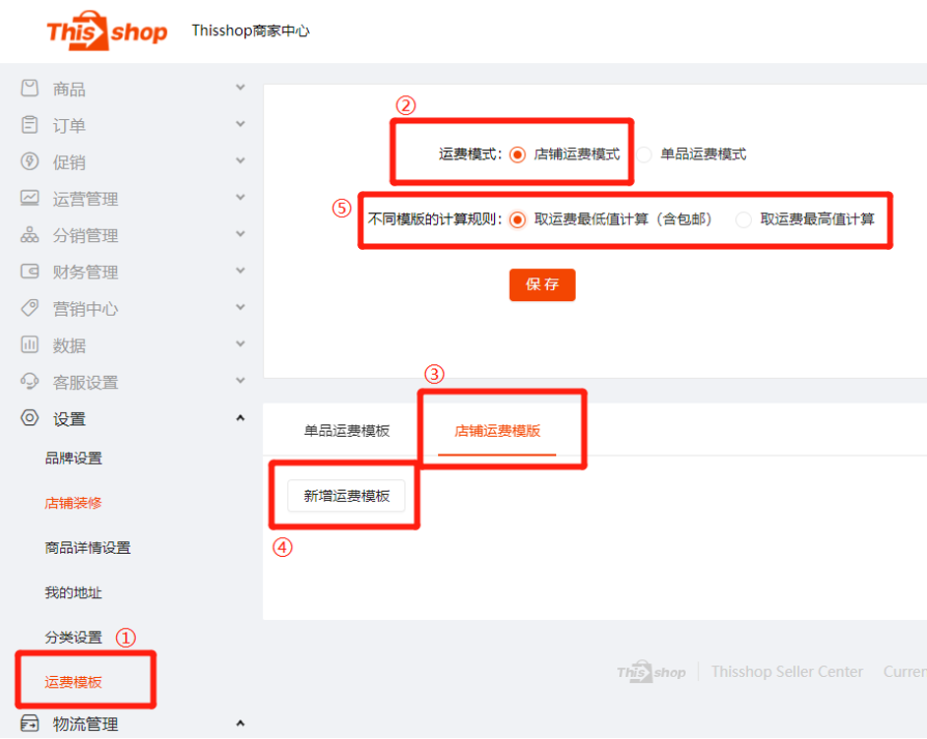
二、店铺运费模板设置
设置流程：
①运费模板——②选择运费模式——③店铺运费模板——④新增运费模板——⑤选择计算规则

Slide 6
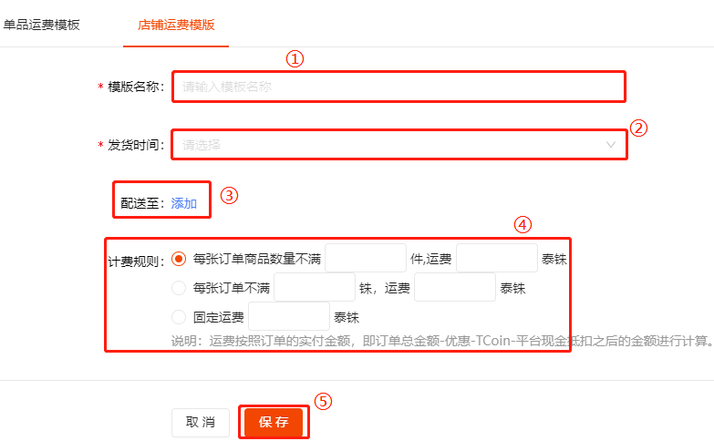
二、店铺运费模板设置
新增店铺运费模板流程：
① 模板名称：输入内容仅做信息备注，
不在前端展示（必填）
② 发货时间：1/3/7/15天 （必填）
③ 配送至：可添加指定地区作为收费对象，
若不添加，则默认此模板适用全国地区
④ 计费规则：设置后，根据设置的计费规则
对每个订单收取固定金额的运费
⑤ 保存后，运费模板即可生效

Slide 7
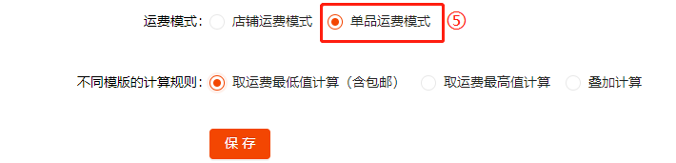
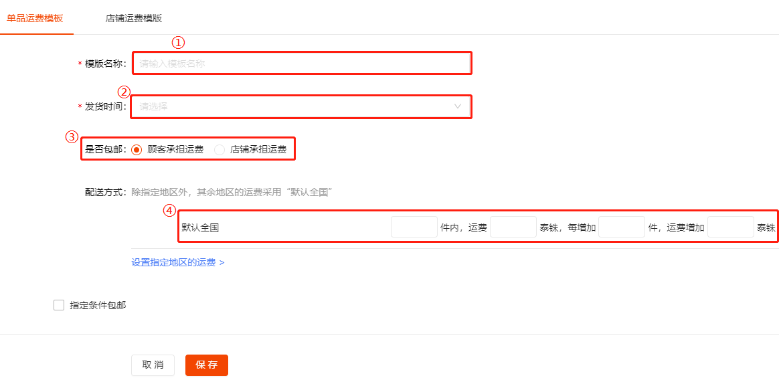
三、单品运费模板设置
新增单品运费模板流程：
① 模板名称：输入内容仅做信息备注，
不在前端展示（必填）
② 发货时间：1/3/7/15天 （必填）
③ 是否包邮：
店铺承担运费（包邮）/ 顾客承担运费（不包邮，需设置下方计费规则）
④ 配送方式：默认全国。
可以设置 按照订单内商品件数为阶梯增加的运费计费规则
⑤ 运费模式：选择单品运费模式
**【设置指定地区的运费】及【指定条件包邮】的设置详情见下页

Slide 8
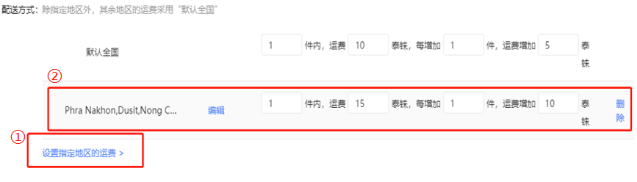
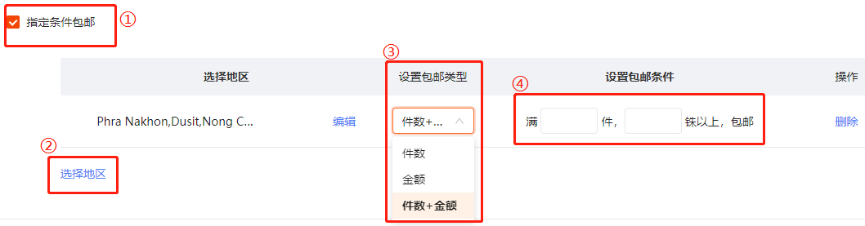
三、单品运费模板设置
新增单品运费模板：
设置指定地区的运费：
可以针对部分地区设置不同的计费
规则，解决不同地区用户购买商品时
运费差异化问题
指定条件包邮：
可以在该单品运费模板的计算规则下
另外增加包邮规则。可以以该订单内的
商品件数/金额/金额+件数为包邮条件，
满足条件的订单即免运费

Slide 9
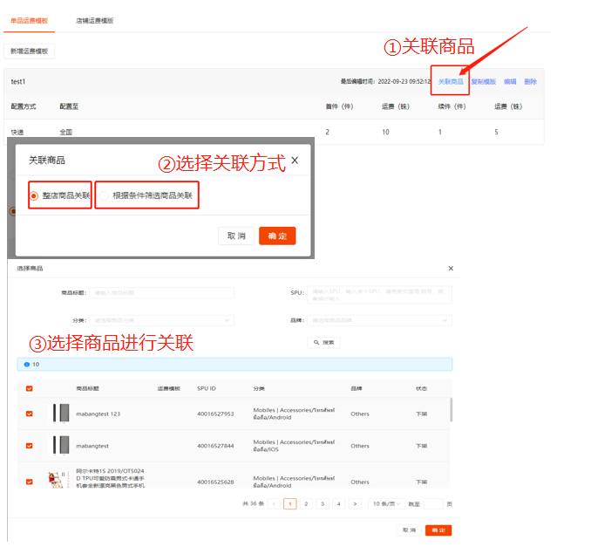
三、单品运费模板设置
关联商品至单品运费模板：
单品运费模板可支持一次批量关联多个商品
① 点击 单品运费模板 上方蓝字 【关联商品】
② 选择关联方式：
整店商品关联/根据条件筛选商品关联
③ 选择目标商品进行关联

Slide 10
四、常见问题Q&A
1.若不设置任何运费模板，则默认运费如何计算？ | 答：当商家不设置任何运费模板时，则默认全店铺商品包邮。
2.店铺设置了多个运费模板，如果相同地区设置了2种计费规则，订单运费会按照哪一种方式计算？ | 答：以主账号【运费模式设置】的配置内容为准，可选择以下三种计算方式： 1.取运费最低值计算（含包邮） 2.取运费最高值计算 3.叠加计算

